Slide 1
12. GANs

Slide 2
Хороша ли наша генеративная модель?

Slide 3
GAN идея
Оценивать качество генерируемых образцов может нейронная сеть

Slide 4
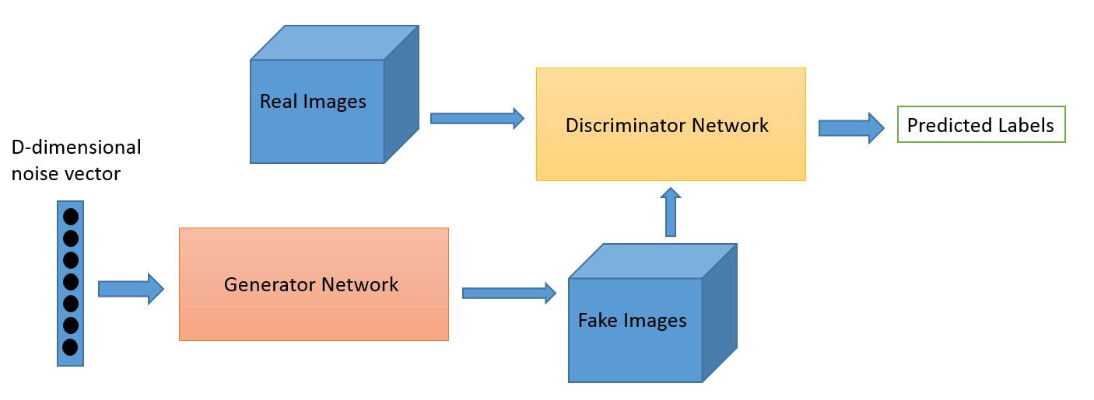
GAN
Discriminator должен предсказать где реальные объекты, где сгененрированные
Generator должен генерить так, чтобы дискриминатор не справился

Slide 5
GAN обучение
Это классификация (реальный объект — 1 сгенерированный 0), тогда:

Slide 6
GAN обучение
Это классификация (реальный объект — 1 сгенерированный 0), тогда:

Slide 7
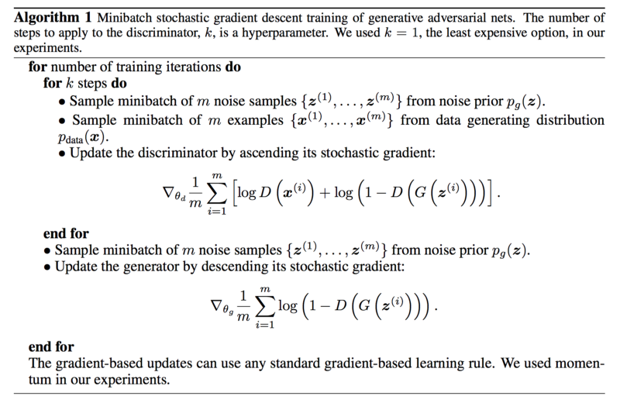
GAN обучение
Generative Adversarial Nets, Ian J. Goodfellow, et. al. 2014

Slide 8
Проблемы
Плохая сходимость. Растущие осциляции между генератором и дискриминатором.
Mode collapse: генератор генерит очень мало разных сэмплов.
Умирающие градиенты у генератора
Очень тонкая настройка гиперпараметров

Slide 9
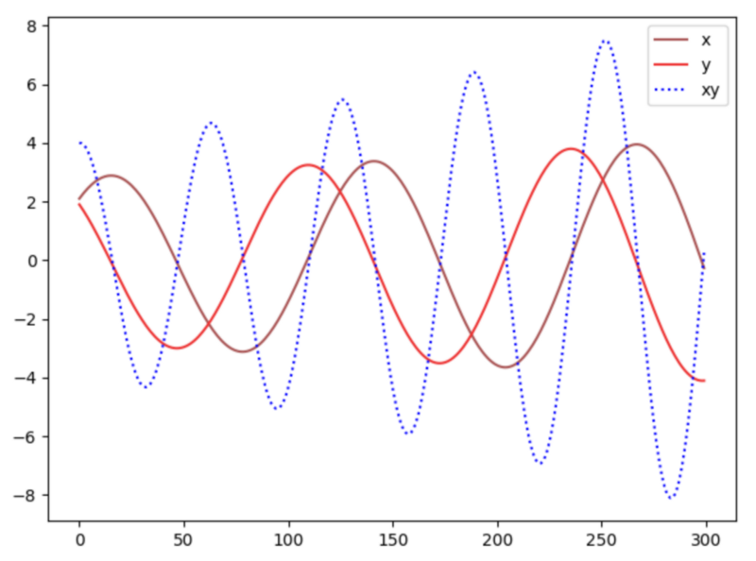
Плохая сходимость

Slide 10
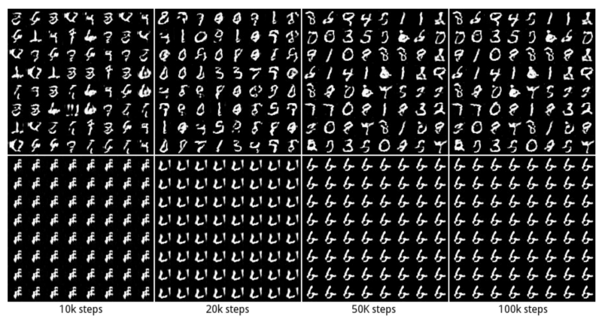
Mode collapse

Slide 11
Проблемы
Дискриминатор очень быстро побеждает → у генератора умирают градиенты.
Возможное решение:

Slide 12
GAN — Ways to improve
https://towardsdatascience.com/gan-ways-to-improve-gan-performance-acf37f9f59b

Slide 13
Implementation tips
Scale the image pixel value between -1 and 1. Use tanh as the output layer for the generator.
Experiment sampling z with gaussian distributions.
Batch normalization often stabilizes training.
Use PixelShuffle and transpose convolution for upsampling.
Avoid max pooling for downsampling. Use convolution stride.
Adam optimizer usually works better than other methods.
Add noise to the real and generated images before feeding them into the discriminator.

Slide 14
Вариации на тему GAN

Slide 15
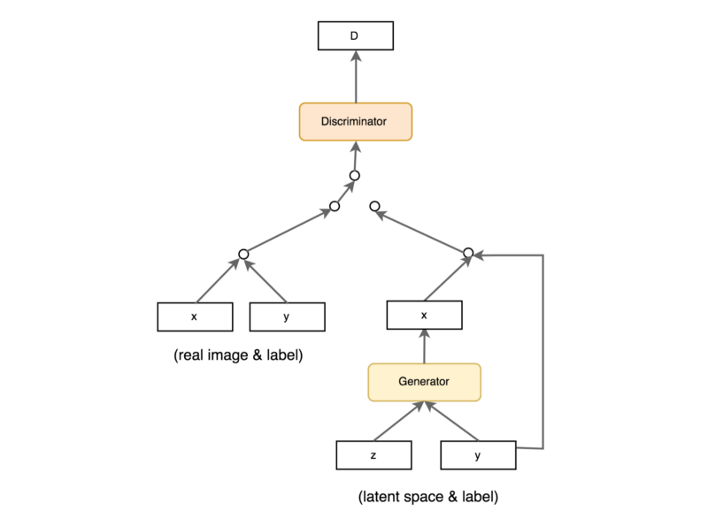
CGAN

Slide 16
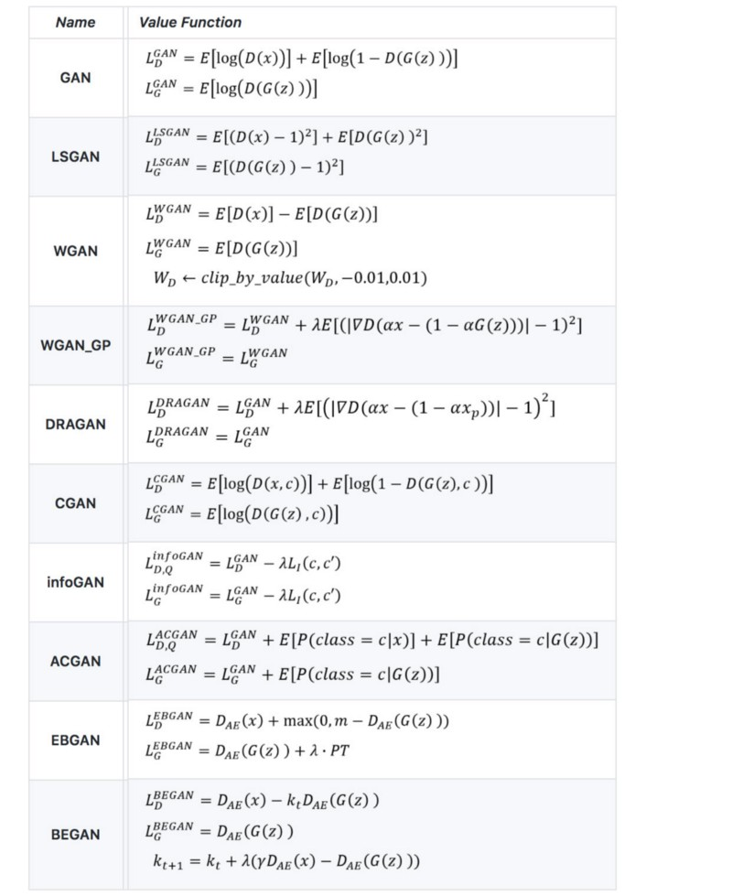
GAN Losses

Slide 17
GAN Losses
Явно лучшей функции нету

Slide 18
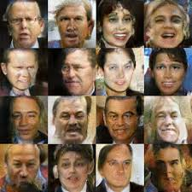
Почему этого мало?

Slide 19
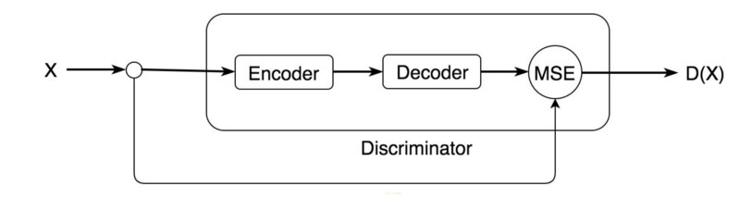
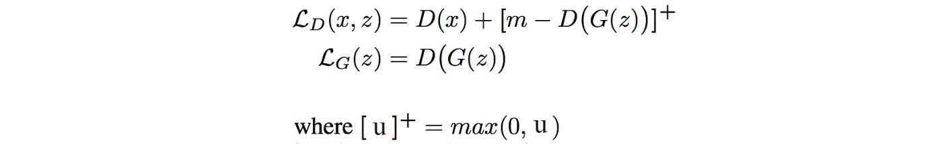
BEGAN
Сделаем дискриминатор автоэнкодером

Slide 20
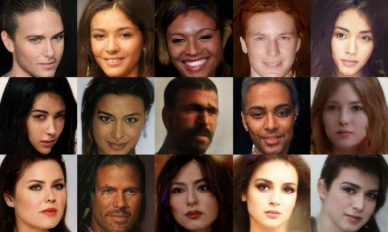
128x128

Slide 21
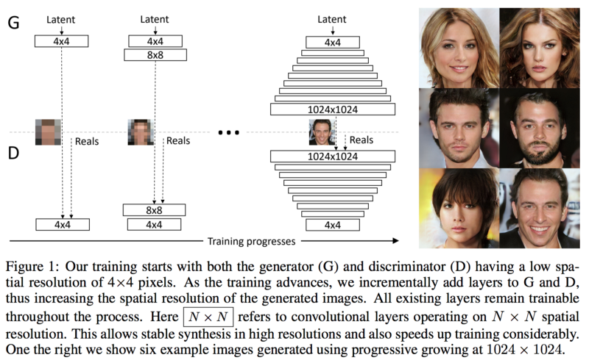
Progressive GAN
Тренируем маленький генератор на картинках 4х4
Добавляем слои, увеличиваем картинки

Slide 22
